Slide 1
Информатика и ИТ
8
класс
ДИСТАНЦИОННОЕ ОБУЧЕНИЕ НА ОСНОВЕ LMS.
ПЛАТФОРМА MOODLE

Slide 2
ДИСТАНЦИОННОЕ ОБУЧЕНИЕ
В последние годы растет интерес учащихся к самостоятельному обучению, изучению различных программ в дополнение к школьной программе.
Ярким примером этого может служить размещение в социальных сетях видеоуроков со стороны учащихся в рамках их интересов.
В настоящее время развитие цифровых технологий позволяет молодым людям получать образование в рамках своих интересов через интернет.

Slide 3
ДИСТАНЦИОННОЕ ОБУЧЕНИЕ
Для этого от учеников требуется знание русского и английского языков на уровне разговорной речи, а также знание современных интернет-технологий, в частности, владение знаниями и навыками работы на таких платформах, как SMM, LMS, CMS.

Slide 4
ОСНОВНЫЕ ПОНЯТИЯ
Демо-версия- это копия платформы, которая может работать в течение установленного времени.
Программное обеспечение с открытым исходным кодом — это программное обеспечение, которое имеет возможность вносить соответствующие изменения из-за открытости кода программы.

Slide 5
ВЫ ЗНАЕТЕ ЭТО?
Как зарегистрироваться на платформах LMS?
Можно ли выполнять контрольные задания на платформах LMS?
Можно ли общаться с учителем или друзьями на платформах LMS?

Slide 6
ПОНИМАНИЕ ПЛАТФОРМЫ MOODLE
Moodle-платформа, предназначенная для передачи учебных материалов различными способами (15 видов интерактивных инструментов), контроля знаний и контроля за их усвоением.
На платформе Moodle студенты смогут самостоятельно и свободно получать желаемые знания. Поскольку уровень усвоения учащимися напрямую зависит от его интеллектуального потенциала, использование ими широких возможностей наглядности способствует более глубокому пониманию сущности приобретаемых знаний.
.

Slide 7
ПОНИМАНИЕ ПЛАТФОРМЫ MOODLE
Кроме того, эта система позволяет любому программисту с открытым исходным кодом “адаптировать” любой образовательный проект под свои потребности и добавить к нему новые виды услуг.
Эта бесплатная распределенная платформа может удовлетворить любой запрос пользователей благодаря своим функциональным возможностям, простоте в освоении и простоте использования.
Ниже мы рассмотрим работу платформы Moodle с демо-версией.

Slide 8
ПОМНИТЕ!
Термин Open Source (программное обеспечение с открытым исходным кодом) был введен в 1998 году Эриком Реймондом и Брюсом Перенсом.
Программное обеспечение с открытым исходным кодом - программное обеспечение, в котором код программы открыт и доступен в свободном доступе, с возможностью внесения соответствующих изменений в него в случае необходимости.

Slide 9
ОБУЧЕНИЕ НА ПЛАТФОРМЕ MOODLE
Официальный адрес Moodle (moodle.org) вставляется в адресную строку браузера. Из главной строки меню выбирается демо, из открывшейся страницы выбирается Mount Orange School, затем кнопка Go to courses.
Из списка курсов выбираются курсы по искусству и СМИ, а из списка разделов-курс цифровой литературы.
Регистрация в системе через логин, если она зарегистрирована, то логин и пароль можно получить доступ к системе (1).

Slide 10
ОБУЧЕНИЕ НА ПЛАТФОРМЕ MOODLE
Язык платформы можно изменить через языковой раздел (2). Платформа переведена на несколько языков.
С помощью учебного курса и его модулей можно перейти к нужному модулю (3).
Через раздел календаря можно получить информацию о задаче, событии и сообщениях (4).
В первом модуле курса в основном можно прочитать объявления и ответить на вопросники (5).

Slide 11
ОБУЧЕНИЕ НА ПЛАТФОРМЕ MOODLE
В последующих модулях курса можно освоить текстовые, аудио, видео, презентации, глоссарий и другие виды учебных материалов через саму страницу или с помощью скачивания (6).
А модуль заданий содержит практические задания, вопросы, кроссворды, задания Вики и тесты (7).

Slide 12
ОБУЧЕНИЕ НА ПЛАТФОРМЕ MOODLE

Slide 13
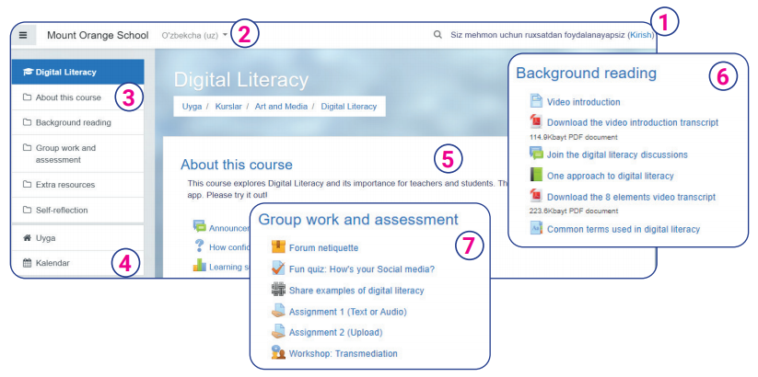
ОБУЧЕНИЕ НА ПЛАТФОРМЕ MOODLE

Slide 14
ПОМНИТЕ
На платформе Moodle каждый предмет, учебный материал и контрольные задания, составленные в соответствии с ним, также могут быть предоставлены отдельно, так как в большинстве случаев учебные материалы и контрольные задания предоставляются в смешанном виде. Порядок предоставления учебных материалов и контрольных заданий осуществляется по усмотрению преподавателя.

Slide 15
ЗАДАНИЕ ДЛЯ САМОСТОЯТЕЛЬНОЙ РАБОТЫ
Какие данные необходимы для регистрации Moodle?
Для чего используется календарь на платформе Moodle?
Как произошла смена настроения?
что говорит программное обеспечение?
Как и в чем состоит расширение слова настроение?

